Slide 1
МБДОУ Детский сад № 14 «Ивушка»
МАСТЕР-КЛАСС
для педагогов
Технология «детская журналистика» как средство социально-коммуникативного, речевого и познавательного развития детей дошкольного возраста.
https://ok.ru/profile/576515714736
https://vk.com/ivushkagukovo
https://10100.maam.ru/sveden

Slide 2
Юный журналист – это маленький исследователь, с радостью и удивлением открывающий для себя красоту окружающего мира.
Для педагогического сообщества - это создание и внедрение в образовательный процесс эффективной педагогической технологии "Детская журналистика"
Для детей «Детский пресс-центр» – это увлекательная игра в «Журналистов», «Корреспондентов», «Дикторов», позволяющая интегрировать различные детские культурные практики.
Для родителей - объединение семейного и дошкольного воспитания по формированию устойчивой и познавательной мотивации.

Slide 3
ПОЗНАВАТЕЛЬНЫЙ БЛОК
ДЕЯТЕЛЬНОСТНЫЙ БЛОК

Slide 4
1 направление - знакомство детей с детскими журналами, газетами, телепередачами, их содержанием.
2 направление работы – знакомство с жанрами и некоторыми понятиями. Дети знакомятся с такими понятиями, как газета, журнал, телепередача. Также знакомятся с жанрами: интервью, статья, заметка, репортаж.
ПОЗНАВАТЕЛЬНЫЙ БЛОК
3 направление – создание условий. После обсуждения детьми особенностей профессии журналиста в ДОУ создается «центр журналистики» или «телестудия». Мы знакомимся с атрибутикой, символикой журналистики, и вместе с детьми и родителями создаем их своими руками.

Slide 5
Предполагает совместную работу по взаимодействию педагога с детьми, реализуемую через проектную деятельность, непосредственно образовательную деятельность, развлечения и результат деятельности.
ДЕЯТЕЛЬНОСТНЫЙ БЛОК

Slide 6
ТЕЛЕСТУДИЯ
«ДЕТСКО-НЕДЕТСКИЕ НОВОСТИ»

Slide 7
ДЕЯТЕЛЬНОСТНЫЙ БЛОК

Slide 8
ТЕЛЕСТУДИЯ
«ДЕТСКО-НЕДЕТСКИЕ НОВОСТИ»
ГОД ПЕДАГОГА НАСТАВНИКА

Slide 9
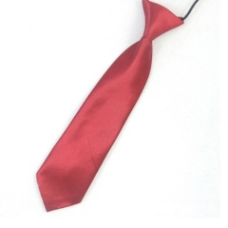
ЖУРНАЛИСТ
ДИКТОР

Slide 13
РУБРИКИ
-интервью,
-новость дня,
-литературная страничка,
-полезные советы,
-наши достижения,
-репортаж с места событий
-Новость дня
-Репортаж с места событий
-полезные советы

Slide 14
ТЕЛЕСТУДИЯ
«ДЕТСКО-НЕДЕТСКИЕ НОВОСТИ»

Slide 15
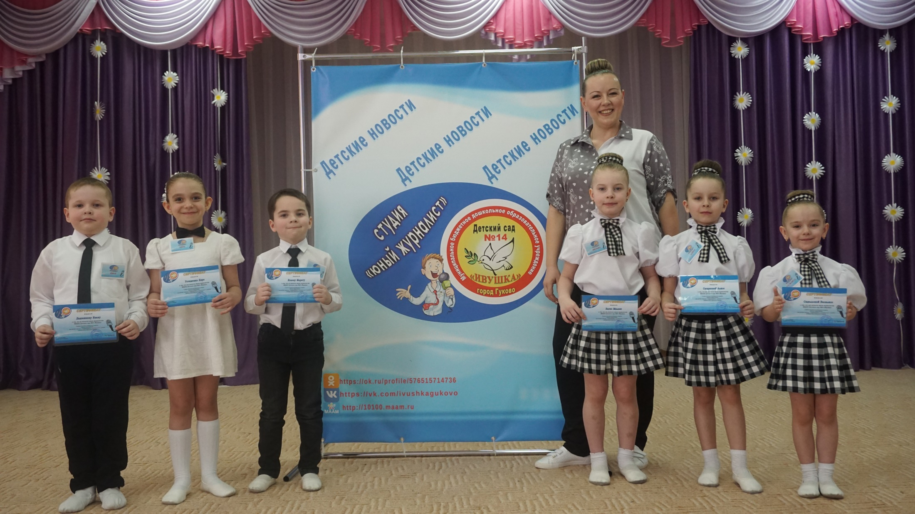

Slide 17
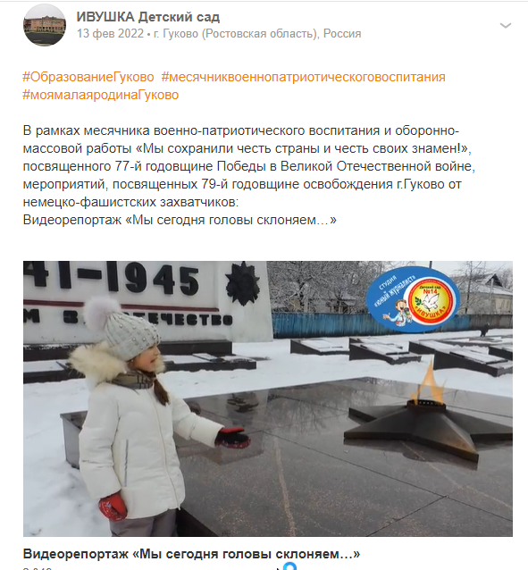

Slide 18
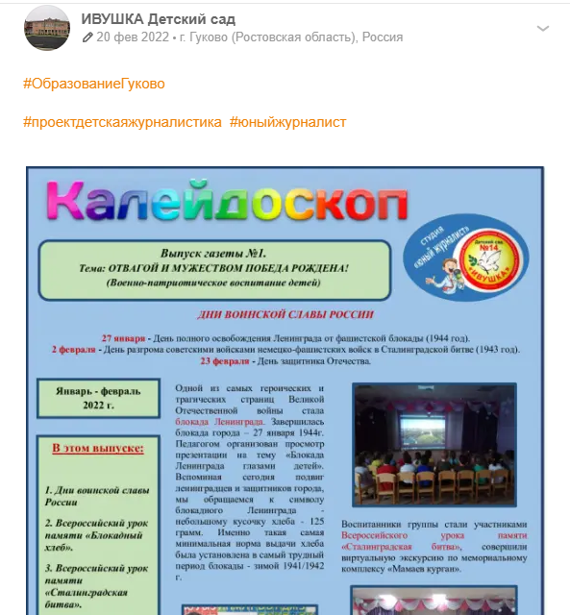
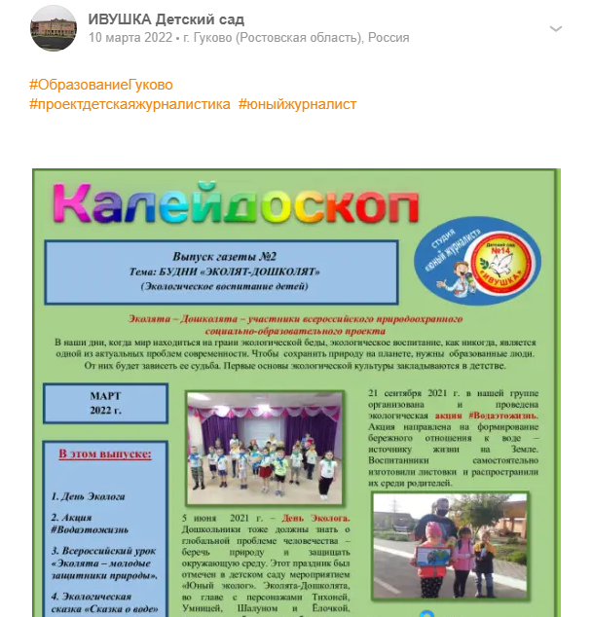

Slide 19
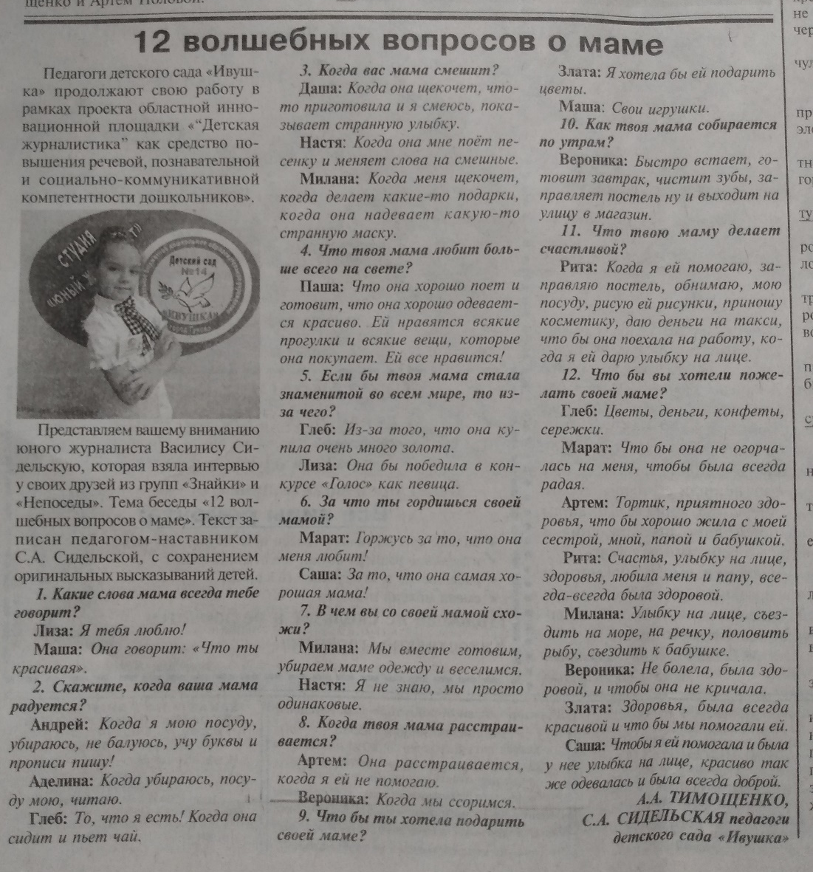

Slide 20
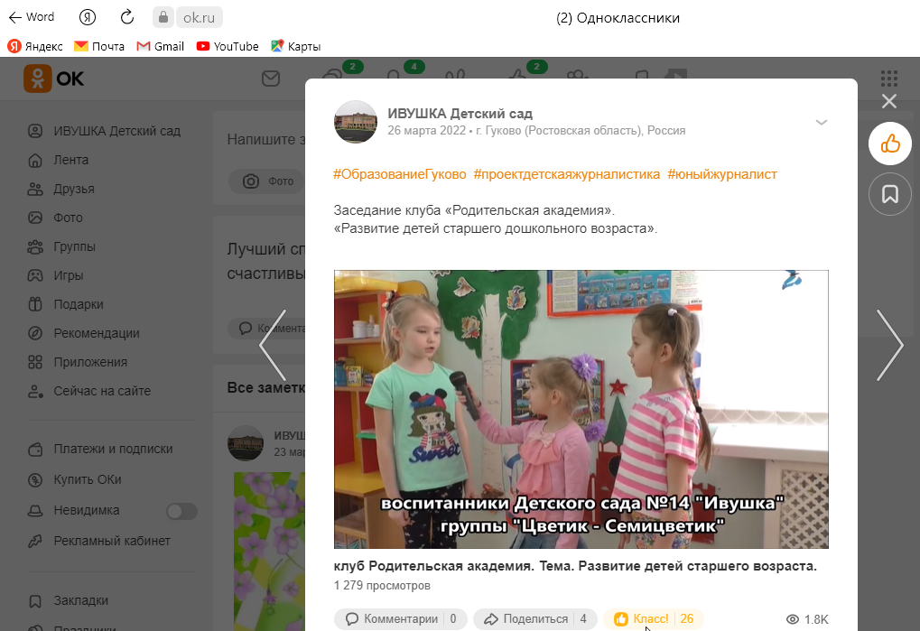

Slide 22
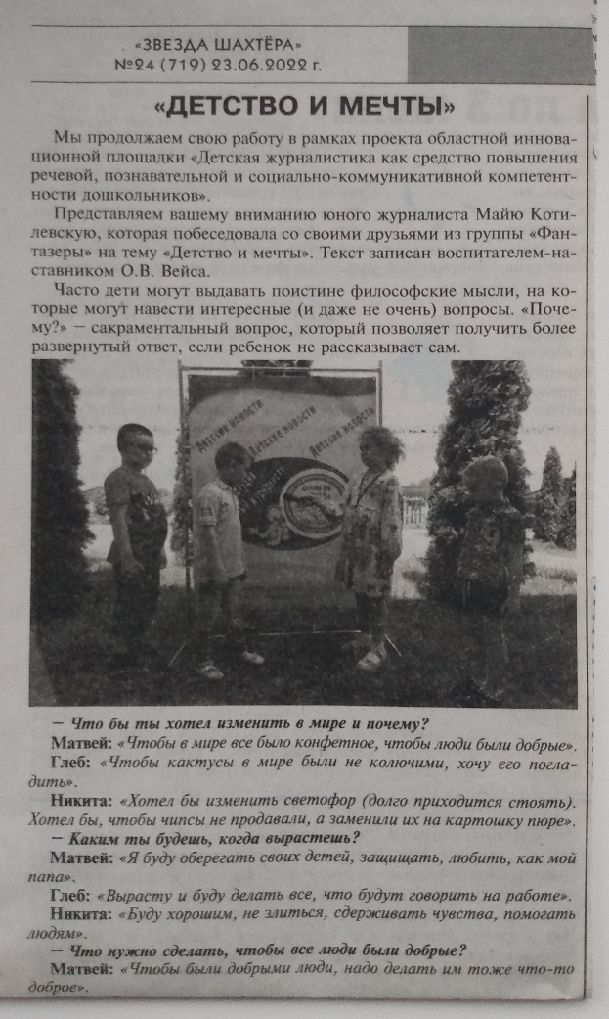
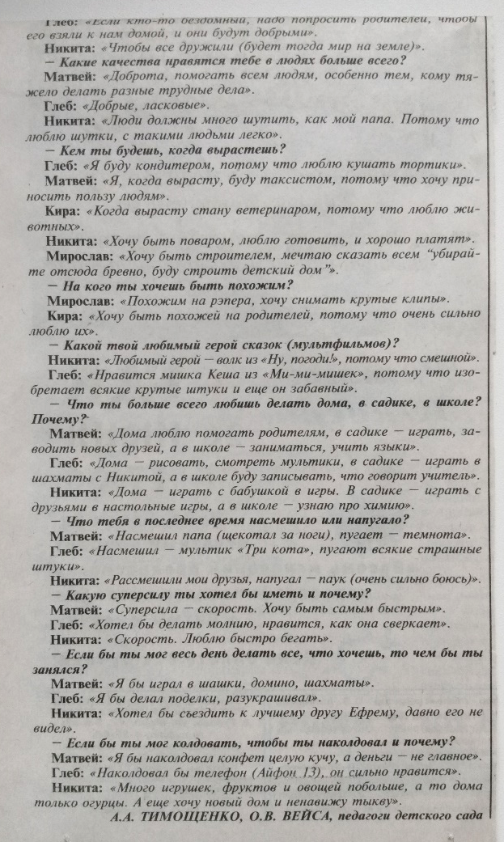

Slide 23
ТЕЛЕСТУДИЯ
«ДЕТСКО-НЕДЕТСКИЕ НОВОСТИ»
ЭФИР

Slide 24
ТЕЛЕСТУДИЯ
«ДЕТСКО-НЕДЕТСКИЕ НОВОСТИ»
НОВОСТЬ ДНЯ

Slide 25
ТЕЛЕСТУДИЯ
«ДЕТСКО-НЕДЕТСКИЕ НОВОСТИ»
РЕПОРТАЖ С МЕСТА СОБЫТИЙ

Slide 26
ТЕЛЕСТУДИЯ
«ДЕТСКО-НЕДЕТСКИЕ НОВОСТИ»
ПОЛЕЗНЫЕ СОВЕТЫ

Slide 27
ТЕЛЕСТУДИЯ
«ДЕТСКО-НЕДЕТСКИЕ НОВОСТИ»
СНЯТО

Slide 28
ТЕЛЕСТУДИЯ
«ДЕТСКО-НЕДЕТСКИЕ НОВОСТИ»

Slide 29
СПАСИБО ЗА ВНИМАНИЕ!

